Slide 1
Το όνομα του τεχνολογικού επιτεύγματος
ΜΑΘΗΜΑ: ΤΕΧΝΟΛΟΓΙΑ Α’ ΓΥΜΝΑΣΙΟΥ
Φωτογραφία του τεχνολογικού επιτεύγματος
ΟΝΟΜΑΤΕΠΩΝΥΜΟ ΜΑΘΗΤΗ / ΜΑΘΗΤΡΙΑΣ
ΓΥΜΝΑΣΙΟ | ΣΧΟΛΙΚΟ ΕΤΟΣ
ΤΜΗΜΑ

Slide 2
Κεφάλαιο 1^{ο}: Περιγραφή Τεχνολογικής Ενότητας
Πληροφορίες για την Τεχνολογική Ενότητα στην οποία ανήκει το έργο που επιλέξατε μπορείτε να αντλείσετε από το σχολικό σας βιβλίο, από εγκυκλοπαίδειες ή από το διαδίκτυο. Κάποιες ιστοσελίδες είναι οι παρακάτω:
ΑΡΧΑΙΑ ΕΛΛΗΝΙΚΗ ΤΕΧΝΟΛΟΓΙΑ
https://el.wikipedia.org/wiki/%CE%91%CF%81%CF%87%CE%B1%CE%AF%CE%B1_%CE%B5%CE% BB%CE%BB%CE%B7%CE%BD%CE%B9%CE%BA%CE%AE_%CF%84%CE%B5%CF%87%CE%BD% CE%BF%CE%BB%CE%BF%CE%B3%CE%AF%CE%B1
ΤΕΧΝΟΛΟΓΙΑ
https://el.wikipedia.org/wiki/%CE%A4%CE%B5%CF%87%CE%BD%CE%BF%CE%BB%CE%BF%CE% B3%CE%AF%CE%B1
ΕΡΓΑΛΕΙΑ ΚΑΙ ΜΗΧΑΝΕΣ
https://el.wikipedia.org/wiki/%CE%95%CF%81%CE%B3%CE%B1%CE%BB%CE%B5%CE%AF%CE% BF
https://el.wikipedia.org/wiki/%CE%9C%CE%B7%CF%87%CE%B1%CE%BD%CE%AE
https://lntalis.wixsite.com/texnologia/--cg5d http://texnologiagymnasiou64.blogspot.com/p/blog-page_23.html https://sites.google.com/site/etechnologiastiszoesmas/ergaleia-mechanes ΕΝΕΡΓΕΙΑ ΚΑΙ ΙΣΧΥΣ
https://el.wikipedia.org/wiki/%CE%95%CE%BD%CE%AD%CF%81%CE%B3%CE%B5%CE%B9%CE%
B1
https://el.wikipedia.org/wiki/%CE%99%CF%83%CF%87%CF%8D%CF%82 https://lntalis.wixsite.com/texnologia/--c15nx https://slideplayer.gr/slide/14398764/ https://drive.google.com/file/d/1gV5lZiJS969YePmUZvUQ1SajKPLh90-y/view ΜΕΤΑΦΟΡΕΣ ΚΑΙ ΕΠΙΚΟΙΝΩΝΙΕΣ
https://el.wikipedia.org/wiki/%CE%9C%CE%B5%CF%84%CE%B1%CF%86%CE%BF%CF%81%CE%A D%CF%82
https://el.wikipedia.org/wiki/%CE%9C%CE%B5%CF%84%CE%B1%CF%86%CE%BF%CF%81%CE%A D%CF%82
https://lntalis.wixsite.com/texnologia/--c17du http://texnologiagymnasiou64.blogspot.com/p/blog-page_24.html https://slideplayer.gr/slide/1979895/
ΓΕΩΡΓΙΚΗ ΤΕΧΝΟΛΟΓΙΑ
https://www.mytexnologia.gr/2019/12/blog-post_90.html
ΔΙΑΣΤΗΜΙΚΗ ΤΕΧΝΟΛΟΓΙΑ
https://el.wikipedia.org/wiki/%CE%94%CE%B9%CE%B1%CF%83%CF%84%CE%B7%CE%BC%CE% B9%CE%BA%CE%AE_%CF%84%CE%B5%CF%87%CE%BD%CE%BF%CE%BB%CE%BF%CE%B3% CE%AF%CE%B1

Slide 3
Κεφάλαιο 2^{ο}: Ιστορική Εξέλιξη του Τεχνολογικού επιτεύγματος
A. Η ιστορική και χρονολογική εξέλιξη του τεχνολογικού επιτεύγματος
Πληροφορίες για την ιστορική εξέλιξη του έργου που επιλέξατε μπορείτε να αντλείσετε από βιβλία, από εγκυκλοπαίδειες ή από το διαδίκτυο. Συγκεκριμένα αναζητήστε:
Πότε εφευρέθηκε;
Από ποιόν;
Γιατί εφευρέθηκε;
Ποιές ανάγκες του ανθρώπου προσπάθησε να καλύψει;
Πώς εξελίχθηκε μέσα στον χρόνο μέχρι σήμερα;
Ποιοί ήταν ή είναι οι σημαντικότεροι άνθρωποι που έπαιξαν ρόλο στην εξέλιξη του;
Αποθηκεύστε κάποιες φωτογραφίες που περιγράφουν τα στάδια της εξέλιξης του
Τις πληροφορίες αυτές μπορείτε να τις βρείτε στο διαδίκτυο γράφοντας στην μηχανή αναζήτησης (google) «ιστορία του έργου που επιλέξατε» ή «ιστορική εξέλιξη του ... » ή
«ιστορική αναδρομή του ... » ή «πότε εφευρέθηκε το ... ».
B. Εξέλιξη του τεχνολογικού επιτεύγματος στην Ελλάδα
Πληροφορίες για την ιστορία του τεχνολογικού επιτεύγματος στην χώρα μας:
Πότε ήρθε για πρώτη φορά στην Ελλάδα;
Ποιοί άνθρωποι έπαιξαν σημαντικό ρόλο για να έρθει στην χώρα μας;
Πώς εξελίχθηκε από τότε μέχρι σήμερα στην χώρα μας;
Τις πληροφορίες αυτές μπορείτε να τις βρείτε στο διαδίκτυο γράφοντας στην μηχανή αναζήτησης (google) «ιστορία του έργου που επιλέξατε στην Ελλάδα» ή «ιστορική εξέλιξη του ... στην Ελλάδα» ή «ιστορική αναδρομή του ... στην Ελλάδα» ή «πότε ήρθε στην Ελλάδα το ... ».

Slide 4
Κεφάλαιο 3^{ο}: Χρησιμότητα του Τεχνολογικού επιτεύγματος
A. Επιδράσεις του τεχνολογικού επιτεύγματος
Οι επιδράσεις του συγκεκριμένου τεχνολογικού επιτεύγματος σε διάφορους τομείς της ανθρώπινης δραστηριότητας. Πώς και πόσο επέδρασε, άλλαξε, διαμόρφωσε:
την οικονομία
την κοινωνία
τον πολιτισμό
B. Θετικές επιπτώσεις του τεχνολογικού επιτεύγματος
Οι θετικές επιπτώσεις, τα αποτελέσματα, τα επακόλουθα και οι συνέπειες από την χρήση του συγκεκριμένου τεχνολογικού επιτεύγματος:
στην οικονομία
στην κοινωνία
στον πολιτισμό
στο περιβάλλον
Γ. Αρνητικές επιπτώσεις του τεχνολογικού επιτεύγματος
Οι αρνητικές επιπτώσεις, τα αποτελέσματα, τα επακόλουθα και οι συνέπειες από την χρήση του συγκεκριμένου τεχνολογικού επιτεύγματος:
στην οικονομία
στην κοινωνία
στον πολιτισμό
στο περιβάλλον

Slide 5
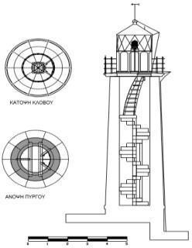
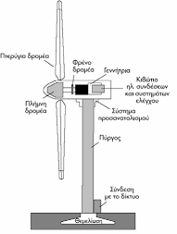
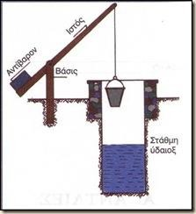
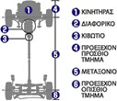
Κεφάλαιο 4^{ο}: Θεωρίες και κατασκευαστικά στοιχεία
Αναζητήστε τις γνώσεις και τις αρχές από τον χώρο των μαθηματικών, της μηχανικής, της φυσικής, της χημείας, της βιολογίας κ.λπ. πάνω στις οποίες βασίζεται η λειτουργία του τεχνολογικού επιτεύγματος που επιλέξατε. Πληροφορίες μπορείτε να αντλείσετε από βιβλία, από εγκυκλοπαίδειες ή από το διαδίκτυο. Συγκεκριμένα αναζητήστε:
Αρχή λειτουργίας του τεχνολογικού επιτεύγματος
Πώς λειτουργεί το τεχνολογικό επιτεύγμα
Εξαρτήματα του τεχνολογικού επιτεύγματος
Από ποιά μέρη αποτελείται το τεχνολογικό επιτεύγμα
Ποιός ο ρόλος του κάθε εξαρτήματος στην λειτουργία του τεχνολογικού επιτεύγματος
Ακόμη αναζητήστε σχέδια ή φωτογραφίες που περιγράφουν τον τρόπο που κατασκευάζεται και δουλεύει. Συγκεκριμένα αναζητήστε:
Κατασκευαστικά στοιχεία του τεχνολογικού επιτεύγματος
Κατασκευαστικά σχέδια του τεχνολογικού επιτεύγματος
Τα σχέδια σε αυτό το Κεφάλαιο ΔΕΝ ΕΙΝΑΙ αυτά που θα κάνετε για την δική σας κατασκευή. Είναι σχέδια που περιγράφουν το πραγματικό τεχνολογικό επίτευγμα. Δηλαδή το πραγματικό αυτοκίνητο, ανεμόμυλο, πηγάδι, αεροπλάνο, πλοίο, φάρο, καταπέλτη ή αερόστατο.
Αυτά τα σχέδια να τα αναζητήσετε σε βιβλία, εγκυκλοπαίδειες ή στο διαδίκτυο.
Κατασκευαστικά σχέδια Φάρου | Κατασκευαστικά σχέδια Ανεμογεννήτριας
Κατασκευαστικά σχέδια Πηγαδιού | Κατασκευαστικά σχέδια Αυτοκινήτου

Slide 6
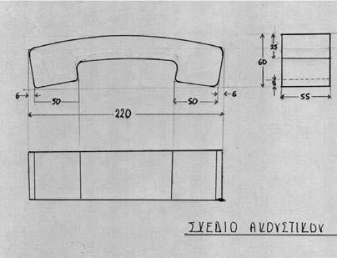
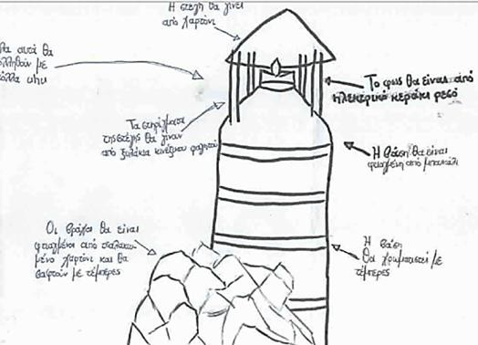
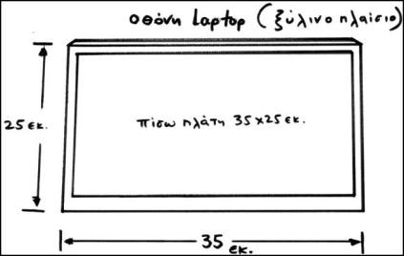
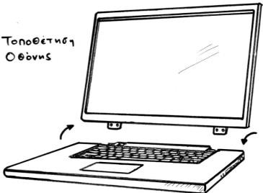
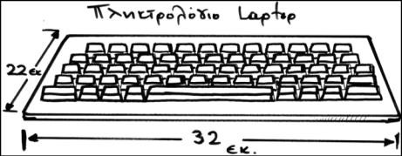
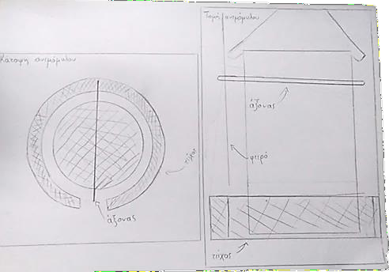
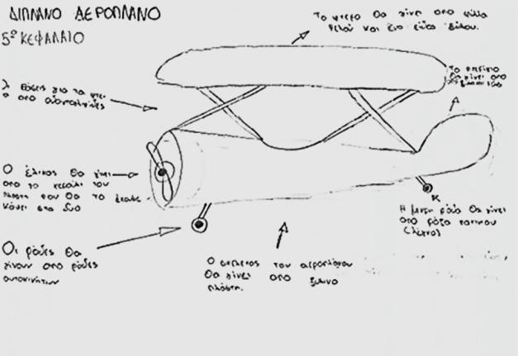
Κεφάλαιο 5^{ο}: Τεχνικά Σχέδια και Σκίτσα της Κατασκευής
Τα Τεχνικά σχέδια και τα σκίτσα που κάνατε για την κατασκευή σας. Βοήθεια για τα σχέδια μπορείτε να βρείτε στο Μάθημα «7. Τα Σχέδια και η Κατασκευή». Αν καταθέσετε την εργασία σας σε ηλεκτρονική μορφή (Word – PowerPoint) μπορείτε να τα εντάξετε σαν φωτογραφίες. Αν είναι χειρόγραφη ή την καταθέσετε εκτυπωμένη τότε να εντάξετε τα πρωτότυπα ή τις φωτοτυπίες τους.
Τα Τεχνικά σχέδια αναπαριστούν το αντικείμενο πάντα υπό κλίμακα και αναγράφονται πάντα οι διαστάσεις. Τα Σκίτσα είναι πιο ελεύθερα, όχι τόσο πιστά στην κλίμακα και μπορεί να μην αναγράφονται σε αυτά οι διαστάσεις.
Τεχνικά σχέδια τηλεφώνου | Σκίτσο Φάρου
Τεχνικά σχέδια Lap-Top
Τεχνικά σχέδια Ανεμόμυλου | Σκίτσο Διπλάνου

Slide 7
Κεφάλαιο 6ο: Διαδικασία
A. Διάγραμμα Ροής
Τα βήματα της εργασίας σε μορφή διαγράμματος ροής. Στο Διάγραμμα θα αναφέρετε τα βήματα της εργασίας με την ακολουθία που τα κάνατε. Μπορεί να διαφέρει από το παράδειγμα που παρατίθετε παρακάτω. Δηλαδή να ακολουθήσατε άλλη σειρά. Π.χ. να γράψατε πρώτα το 3^{ο} Κεφάλαιο και μετά το 1^{ο} και το 2^{ο}. Θα συμπληρώσετε το Διάγραμμα με την σειρά που εσείς κάνατε την εργασία. Αν δεν μπορείτε να το κάνετε σε περιβάλλον Word ή PowerPoint μπορείτε να το κάνετε χειρόγραφα σε μια σελίδα Α4 και να το επισυνάψετε στην εργασία σας σαν φωτογραφία. Το διάγραμμα ροής μπορεί να έχει την παρακάτω μορφή ή κάποια άλλη της επιλογής σας:
Επιλογή Ενότητας Επιλογή Θέματος
Συλλογή Πληροφοριών
Δημιουργία Τεχνικών Σχεδίων
Οργάνωση Πληροφοριών ανά Κεφάλαιο
Επιλογή Υλικών
Συγγραφή 1^{ου} και 2^{ου}
Κεφαλαίου
Προεργασία Υλικών
Συγγραφή 3^{ου} και 4^{ου} Κεφαλαίου
Κατασκευή Μακέτας
Συγγραφή 5ου και 6ου Κεφαλαίου
Φωτογραφίες
Καταγραφή Βιβλιογραφικών Πηγών
Ολοκλήρωση Μακέτας
Ολοκλήρωση Γραπτής
Εργασίας

Slide 8
B. Χρονοδιάγραμμα
 | ΦΕΒΡΟΥΑΡΙΟΣ |  |  |  | ΜΑΡΤΙΟΣ |  |  |  | ΑΠΡΙΛΙΟΣ |  |  |  | ΜΑΪΟΣ
ΕΠΙΛΟΓΗ ΘΕΜΑΤΟΣ
ΣΥΛΛΟΓΗ ΠΛΗΡΟΦΟΡΙΩΝ
ΤΕΧΝΙΚΑ ΣΧΕΔΙΑ
ΕΠΙΛΟΓΗ και ΠΡΟΕΡΓΑΣΙΑ ΥΛΙΚΩΝ
ΚΑΤΑΣΚΕΥΗ ΜΑΚΕΤΑΣ
ΣΥΓΓΡΑΦΗ ΓΡΑΠΤΗΣ ΕΡΓΑΣΙΑΣ
Ο 1 ΚΕΦΑΛΑΙΟ: ΤΕΧΝΟΛΟΓΙΚΗ ΕΝΟΤΗΤΑ
Ο 2 ΚΕΦΑΛΑΙΟ: ΙΣΤΟΡΙΚΗ ΕΞΕΛΙΞΗ
Ο 3 ΚΕΦΑΛΑΙΟ: ΧΡΗΣΙΜΟΤΗΤΑ
Ο 4 ΚΕΦΑΛΑΙΟ: ΘΕΩΡΙΕΣ και ΚΑΤΑΣΚΕΥΑΣΤΙΚΑ ΣΧΕΔΙΑ
Ο 5 ΚΕΦΑΛΑΙΟ: ΤΕΧΝΙΚΑ ΣΧΕΔΙΑ
6^{ο} ΚΕΦΑΛΑΙΟ: ΔΙΑΔΙΚΑΣΙΑ
7^{ο} ΚΕΦΑΛΑΙΟ: ΦΩΤΟΓΡΑΦΙΕΣ
8^{ο} ΚΕΦΑΛΑΙΟ: ΒΙΒΛΙΟΓΡΑΦΙΑ
Χρωματίζετε το κουτάκι του πίνακα που συσχετίζει το Στάδιο της εργασίας (αριστερή κάθετη στήλη) με τον Χρόνο (οριζόντια γραμμή). Καταγράφετε η έναρξη του κάθε σταδίου και ο χρόνος που χρειάστηκε έως και την ολοκλήρωση του.
Πρόσθετες πληροφορίες στο μάθημα «7. Τα Σχέδια και η Κατασκευή»

Slide 9
Γ. Κατάλογος υλικών & εργαλείων
Συμπληρώνετε τον πίνακα με τα υλικά που χρειαστήκατε και τα εργαλεία που χρησιμοποιήσατε. Καταγράφετε το κόστος των υλικών και των εργαλείων που πιθανόν αγοράσατε γιατί δεν τα είχατε στο σπίτι. Ένα παράδειγμα είναι το παρακάτω:
Κατάλογος Υλικών | Κόστος Αγοράς
Χαρτόκουτα
Μπαταρίες
Καλώδια
Καλαμάκια πλαστικά
Κύλινδροι από χαρτόνι
Κόλλες κανσόν έγχρωμες
Κόλλα υγρή UHU
Ξυλόκολλα Atlacoll
Σιλικόνη
Μπογιές
Κατάλογος Εργαλείων
Γεωμετρικά όργανα
Πιστόλι σιλικόνης
Κοπίδια - Ψαλίδια
Πινέλα
Δ. Χρονοδιάγραμμα κατασκευής μακέτας
 | ΕΒΔΟΜΑΔΕΣ
 | 1 | 2 | 3 | 4 | 5 | 6 | 7 | 8
ΤΕΧΝΙΚΑ ΣΧΕΔΙΑ
ΕΠΙΛΟΓΗ ΥΛΙΚΩΝ
ΕΠΙΛΟΓΗ ΕΡΓΑΛΕΙΩΝ
ΚΟΨΙΜΟ ΥΛΙΚΩΝ
ΚΑΤΑΣΚΕΥΗ ΕΞΑΡΤΗΜΑΤΩΝ
ΣΥΝΑΡΜΟΛΟΓΗΣΗ
ΒΑΨΙΜΟ
ΤΕΛΙΚΟ ΦΙΝΙΡΙΣΜΑ
Χρωματίζετε το κουτάκι του πίνακα που συσχετίζει το Στάδιο της εργασίας (αριστερή κάθετη στήλη) με τον Χρόνο (οριζόντια γραμμή). Καταγράφετε η έναρξη του κάθε σταδίου και ο χρόνος που χρειάστηκε έως και την ολοκλήρωση του.

Slide 10
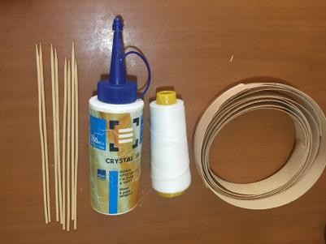
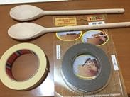
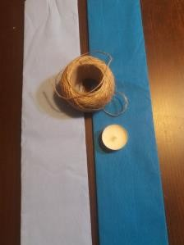
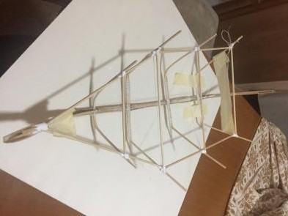
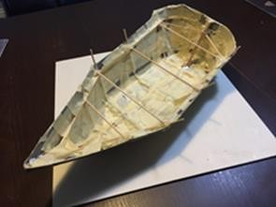
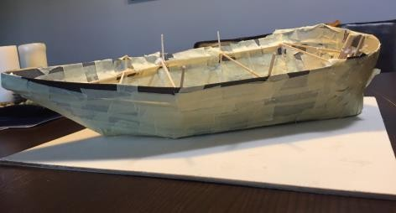
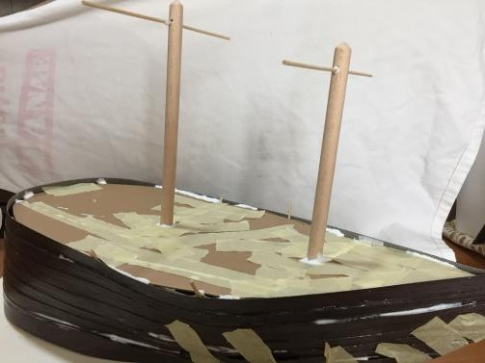
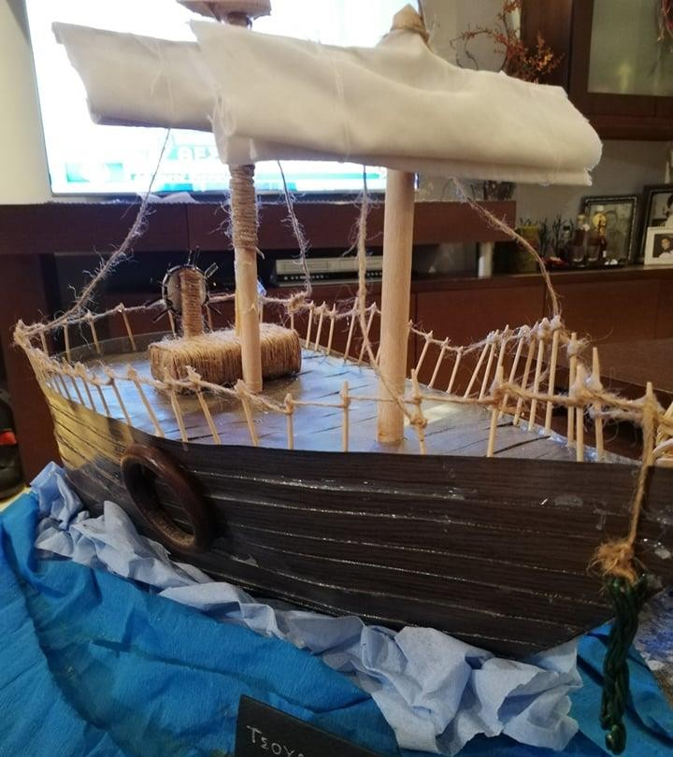
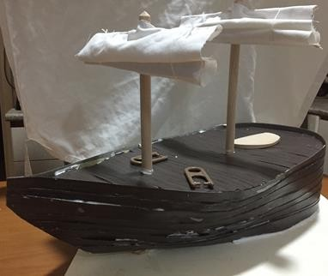
Κεφάλαιο 7^{ο}: Φωτογραφίες κατασκευής
Παραθέτετε φωτογραφίες που τραβήξατε καθόλη την διάρκεια της κατασκευής.
Τα στάδια κατασκευής της μακέτας

Slide 11
8. Βιβλιογραφία – Πηγές
Καταγράφεται ο πλήρης κατάλογος των πηγών που χρησιμοποιήθηκαν. Για κάθε εγκυκλοπαίδεια, βιβλίο, άρθρο σε περιοδικό ή link αναφέρονται με τη σειρά τα παρακάτω στοιχεία: ΕΓΚΥΚΛΟΠΑΙΔΕΙΕΣ
Όνομα εγκυκλοπαίδειας, Εκδόσεις, έτος έκδοσης, Τόμος, σελίδες
ΠΕΡΙΟΔΙΚΑ
Επώνυμο και όνομα συγγραφέα, Τίτλος άρθρου, Τίτλος περιοδικού, αριθμός τεύχους, χρονολογία, σελίδες
ΒΙΒΛΙΑ
Επώνυμο και όνομα, Τίτλος βιβλίου, Εκδοτικός οίκος, χρονολογία έκδοσης, σελίδες
ΠΡΟΦΟΡΙΚΗ ΕΠΙΚΟΙΝΩΝΙΑ
Ονοματεπώνυμο ειδικού, Ειδικότητα, Επαγγελματική θέση
ΔΙΑΔΙΚΤΥΟ
Γράφεται η ακριβής διεύθυνση της ιστοσελίδας.
ΠΡΟΣΟΧΗ
Το κεφάλαιο αυτό ενημερώνεται καθ’ όλη τη διάρκεια συγγραφής της εργασίας
Η Google δεν είναι ιστοσελίδα .......... είναι μηχανή αναζήτησης
Δεν χρειάζεται να παραθέτετε μεγάλο όγκο πληροφοριών. Μία-δύο σελίδες κειμένου (εκτός από τις φωτογραφίες) για κάθε ένα από τα πρώτα τέσσερα κεφάλαια είναι αρκετές. Είναι πολύ σημαντικό να επιλέγετε τις πληροφορίες που θεωρείτε χρήσιμες για την εργασία σας. Από τις δεκάδες πληροφορίες που μπορείτε να βρείτε, πρέπει να επιλέγετε αυτές που είναι σχετικές με την δική σας εργασία και μόνον αυτές.
Το copy-paste δεκάδων σελίδων ΔΕΝ βοηθάει στην σύνταξη μιας καλής εργασίας.
Η εργασία στο σύνολο της πρέπει να έχει ενιαία δομή, να έχει συνέχεια νοήματος από κεφάλαιο σε κεφάλαιο, να έχει την ίδια μορφοποίηση στο σύνολο της, δηλαδή ίδια γραμματοσειρά, ίδιες παραγράφους, ίδιες αποστάσεις, ίδια στοίχιση κειμένου. Το απλό και βιαστικό copy-paste από διαφορετικές πηγές πρέπει να ελέγχεται, ώστε στο τέλος να παρουσιάσετε ένα κείμενο ομοιόμορφο, με συνέχεια και συνέπεια νοηματική και οπτική.
Να σέβεστε τον αναγνώστη των εργασιών σας!!!!!

